Slide 1


ГБОУ школа №334
Невского района Санкт-Петербурга
«Образовательный комплекс
«Невская перспектива»
Экологические проекты
в начальной школе
Леденева Евгения Александровна,
учитель начальных классов
высшей квалификационной
категории

Slide 2
Если не можешь сделать большего, лучше начать с малого, чем не делать ничего

Slide 3

Проект «Крышечки ДоброТЫ»

Slide 4



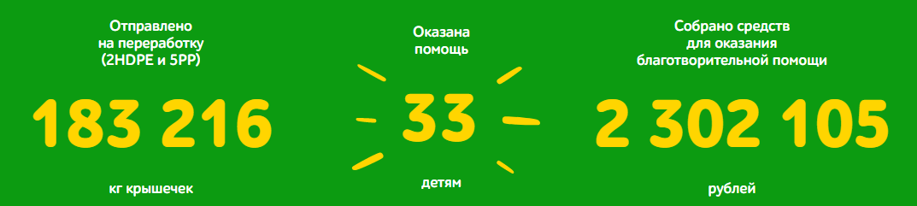
Проект
«Крышечки ДоброТЫ»
Обмен на саженцы от экодвижения «Круг жизни»
Благотворительность
для подопечных БФ «Солнце»

Slide 5
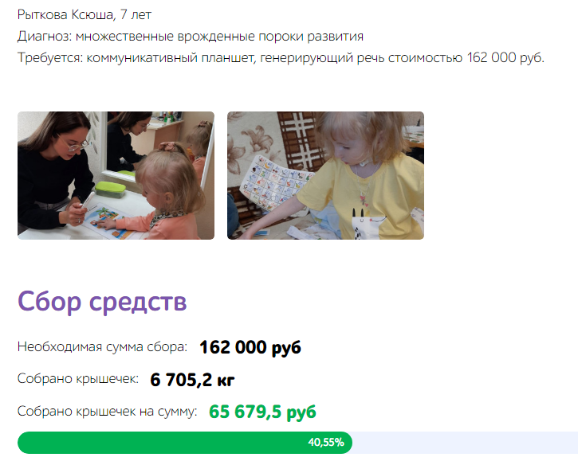

Slide 7

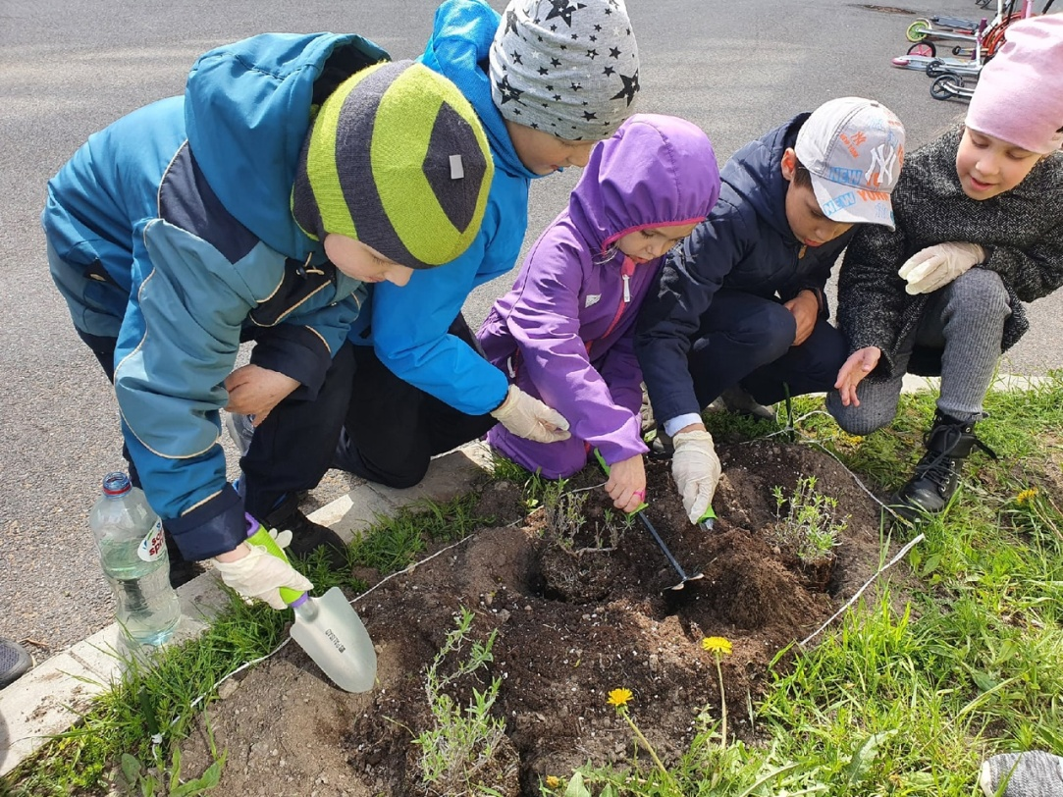

Slide 8
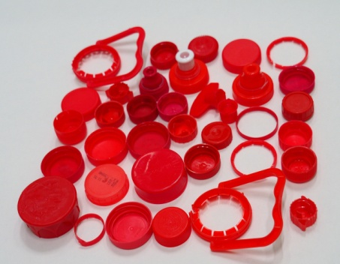

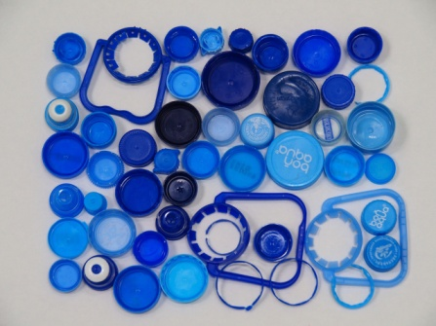
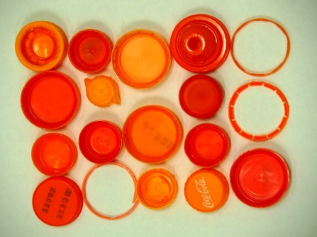
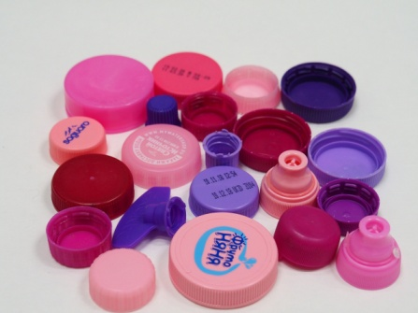
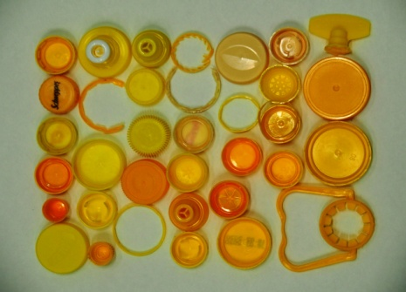
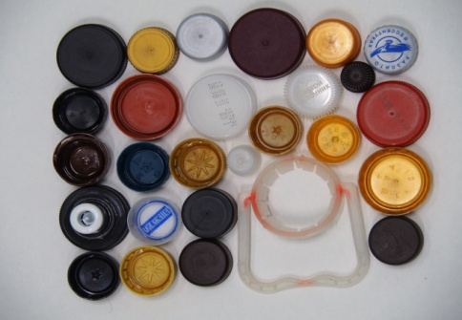
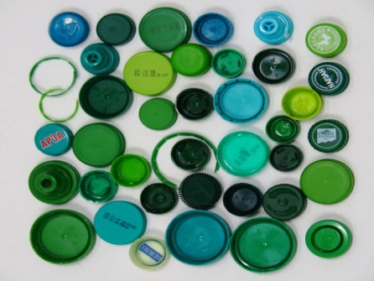
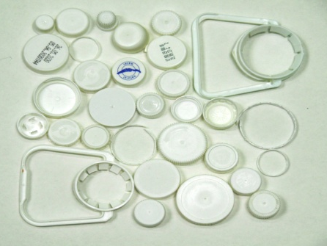

Slide 9
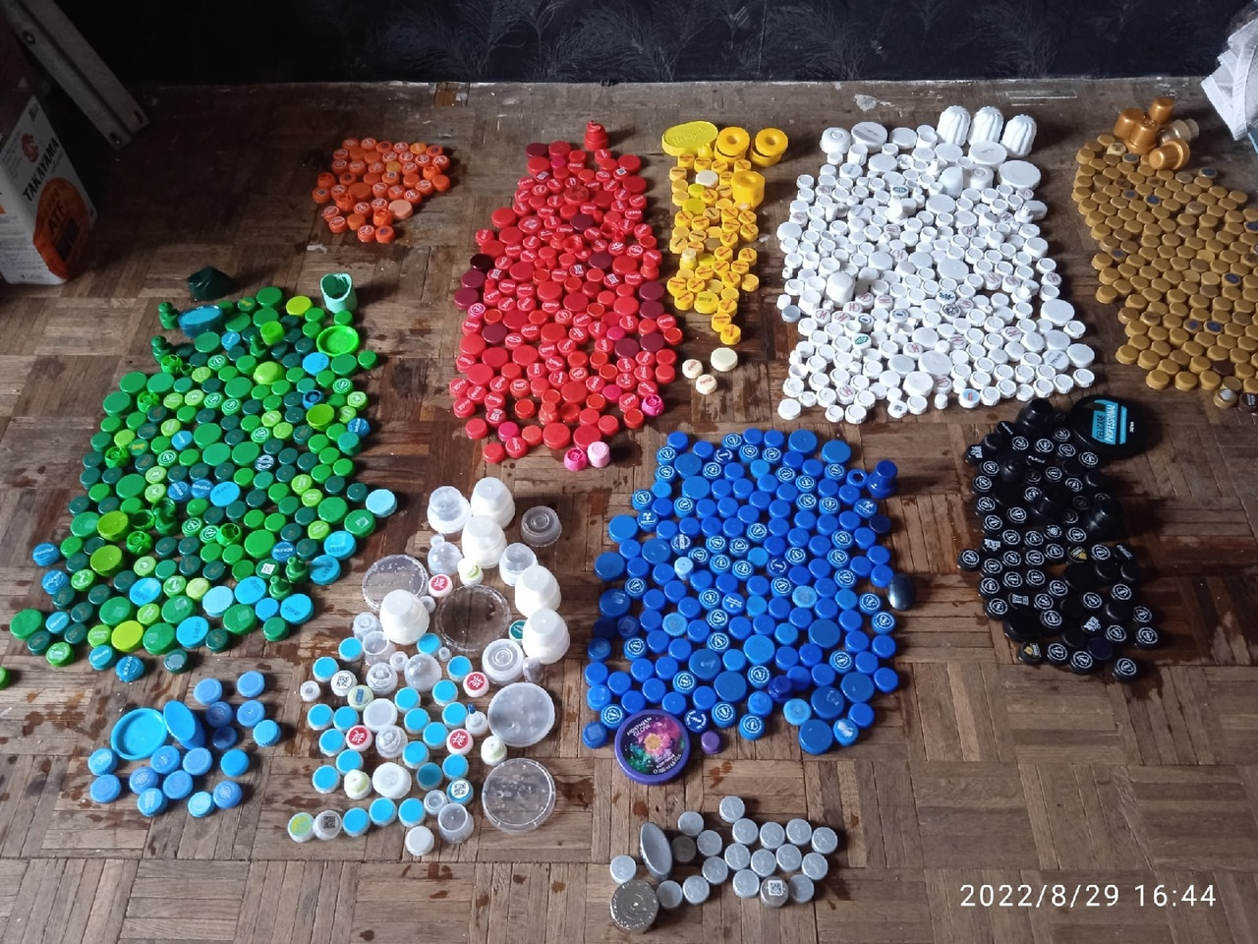
Собираем крышечки

Slide 10
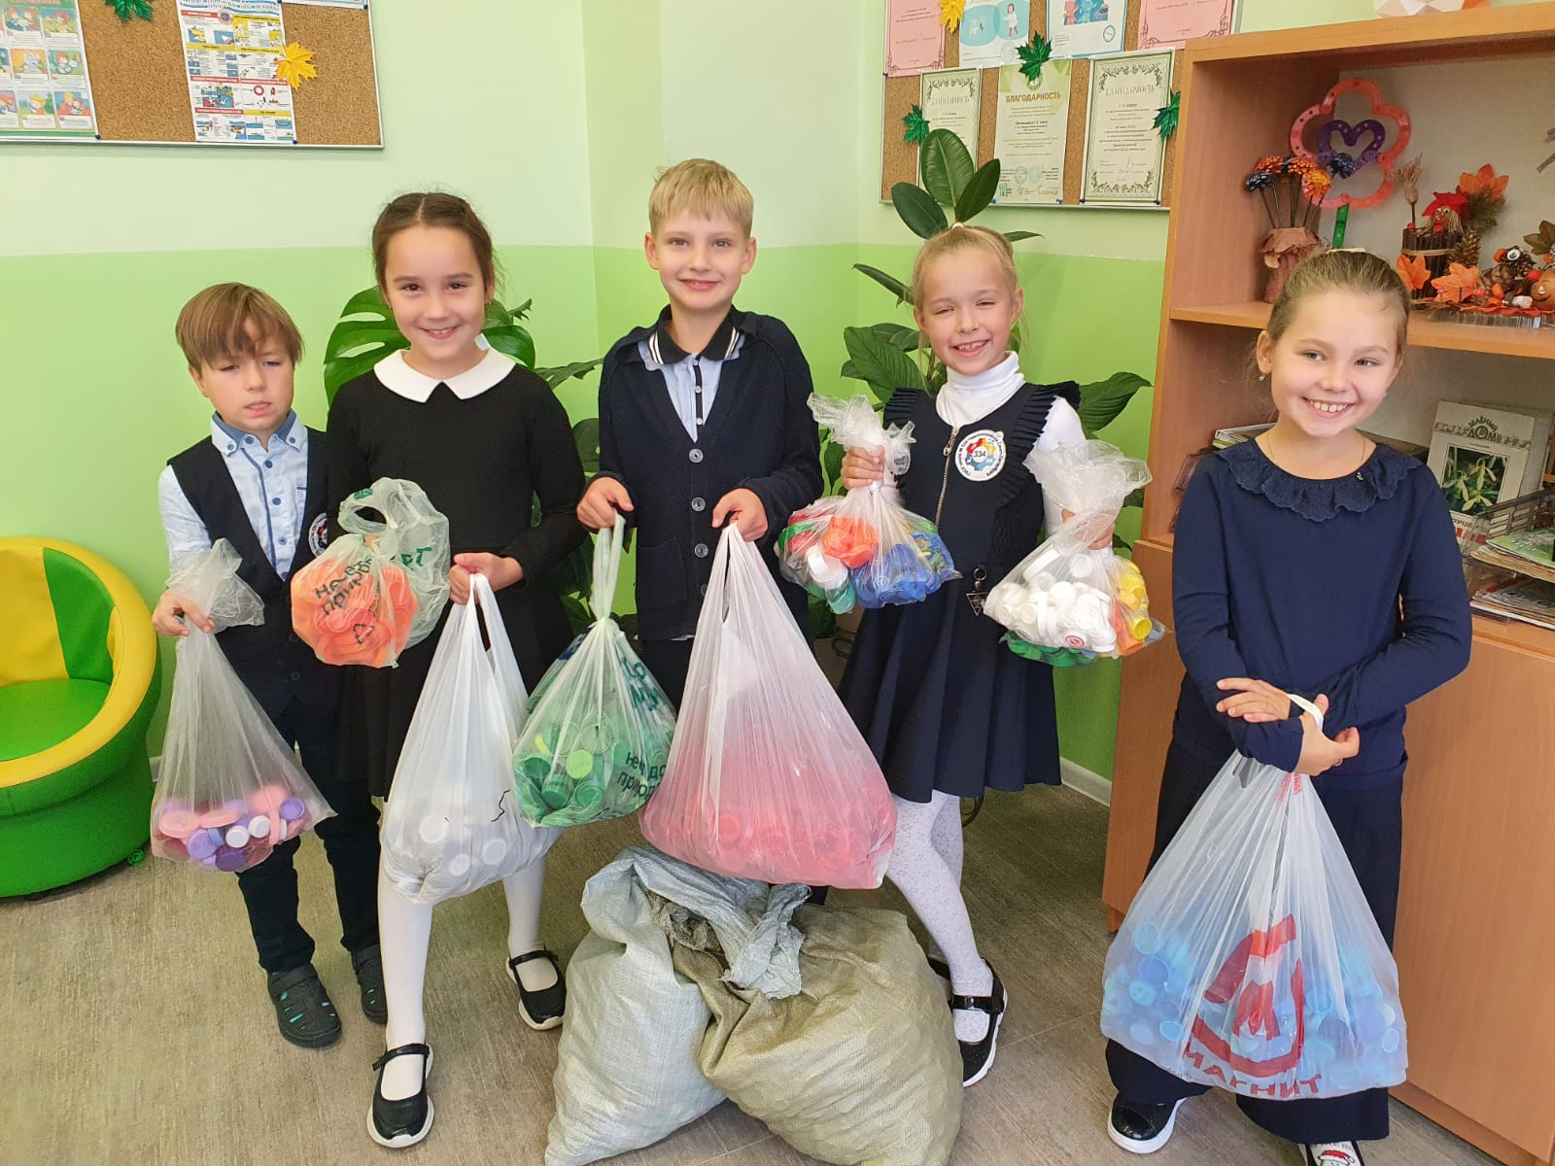
Приносим в школу

Slide 11
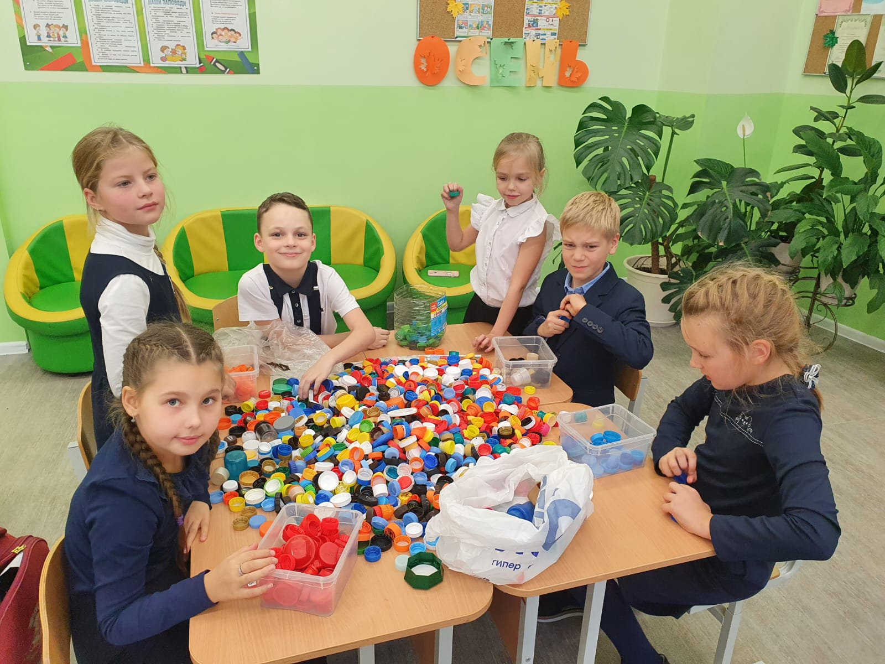
Сортируем

Slide 12
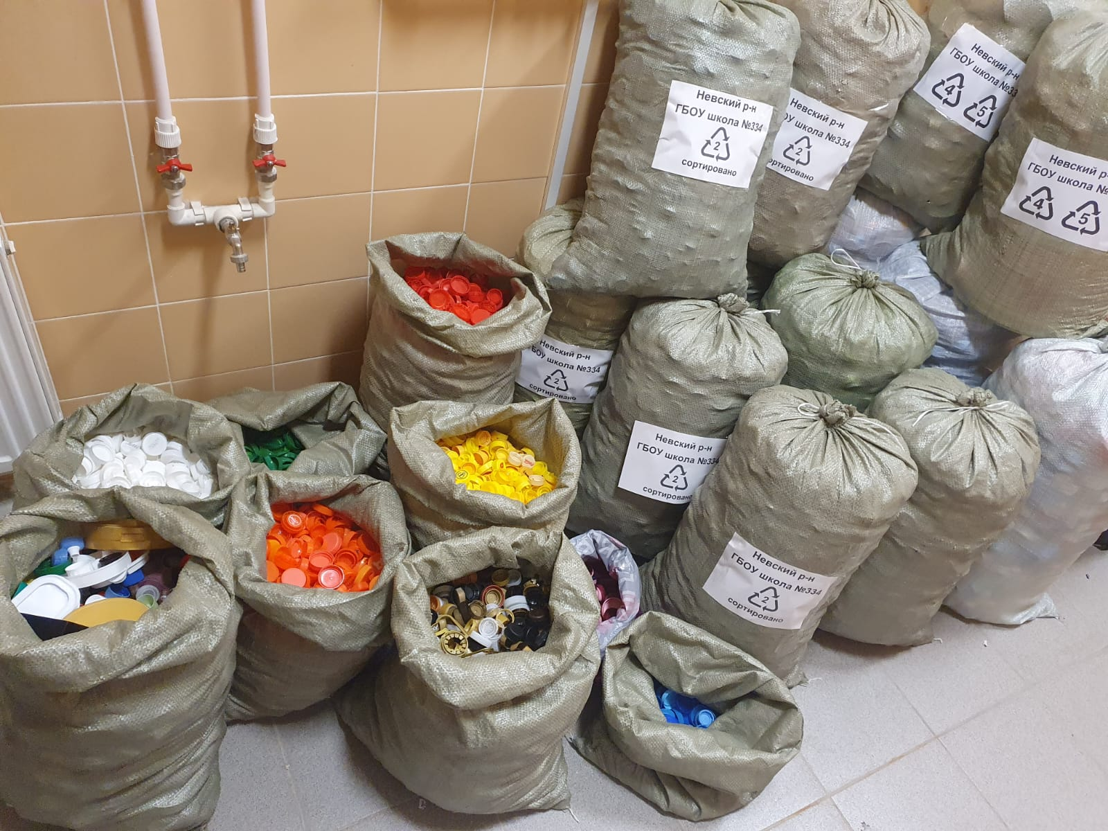
Упаковываем

Slide 13
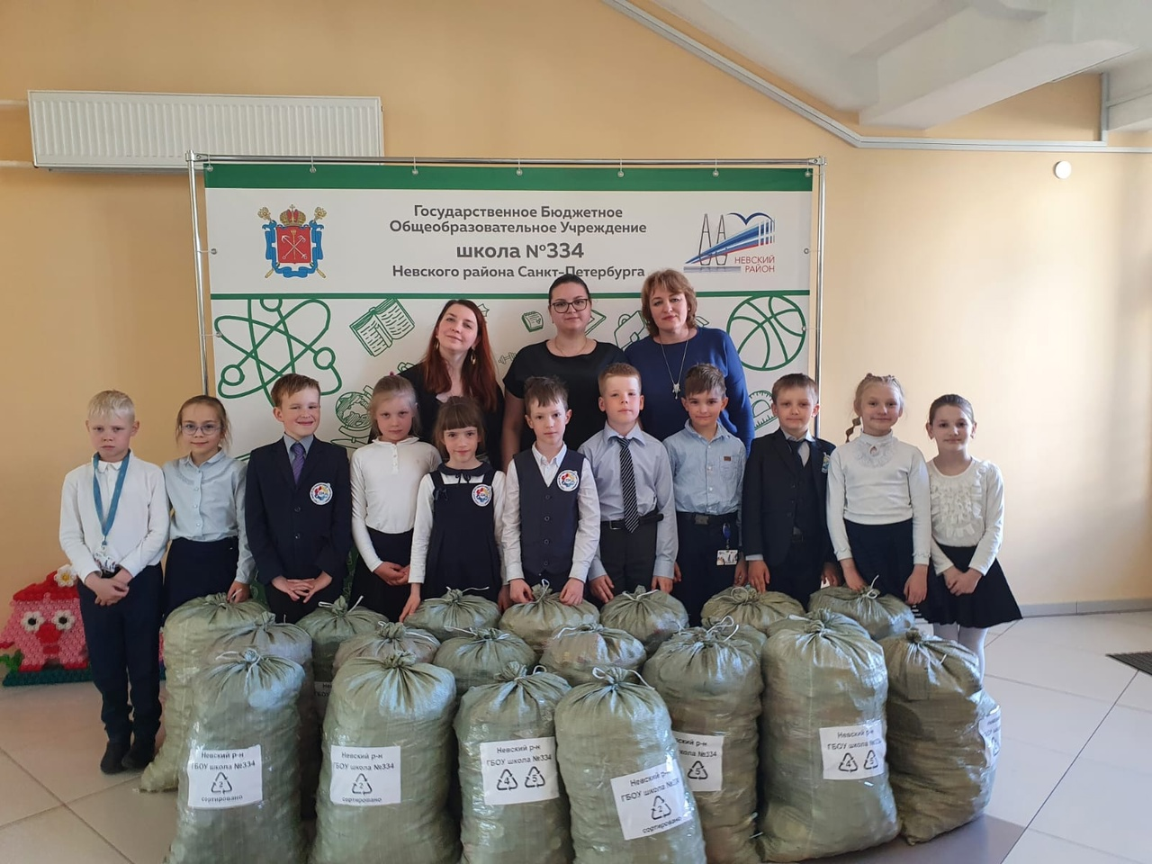
Сдаём в проект

Slide 14



Slide 15
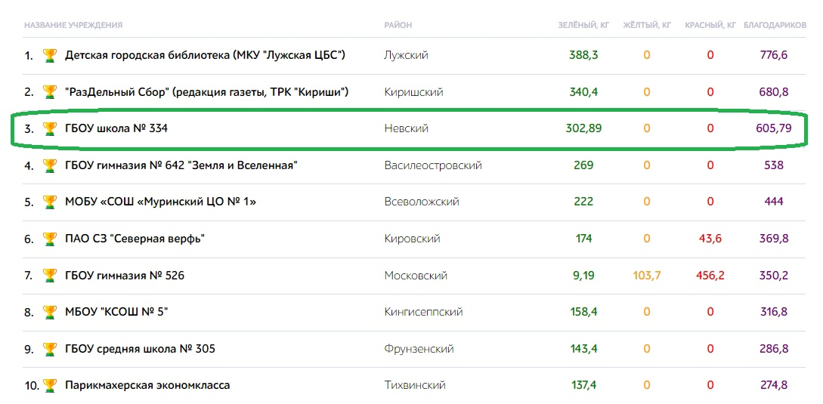

Итоги 5 сезона проекта

Slide 16

Создание видеоролика:
https://www.youtube.com/watch?v=H6fi2B8ngUo

Slide 17
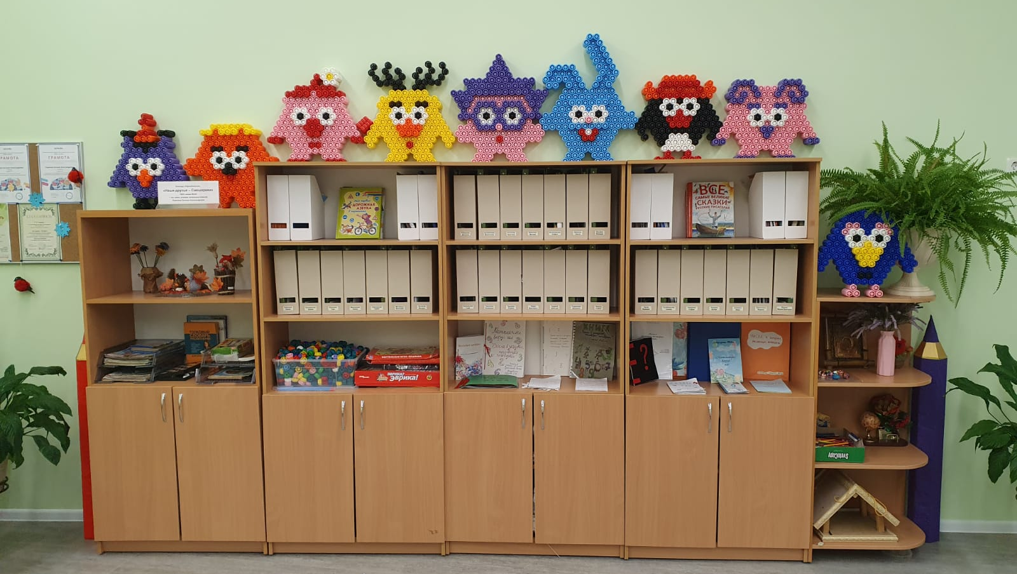
Смешарики из пластиковых крышечек – украшение нашей классной комнаты

Slide 18


Проект «Раздельный сбор отходов в школах с Ubirator»

Slide 19

Сдаём в проект

Slide 21



Slide 22
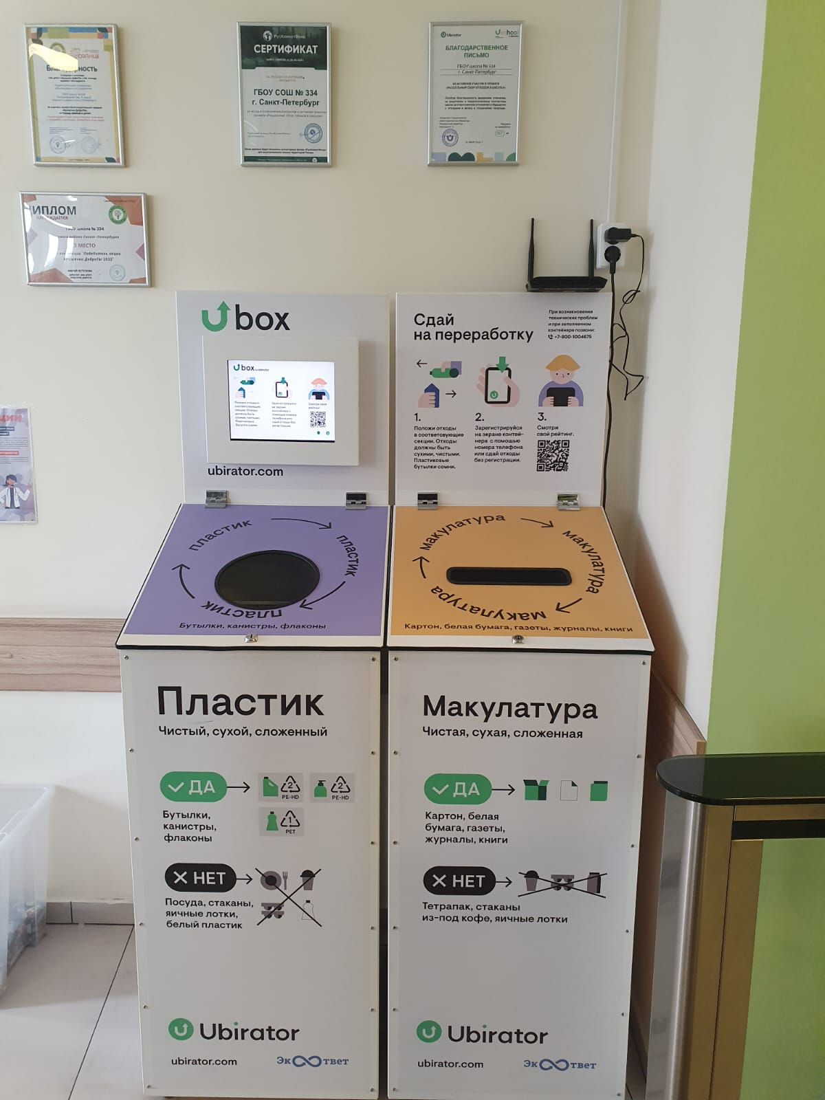
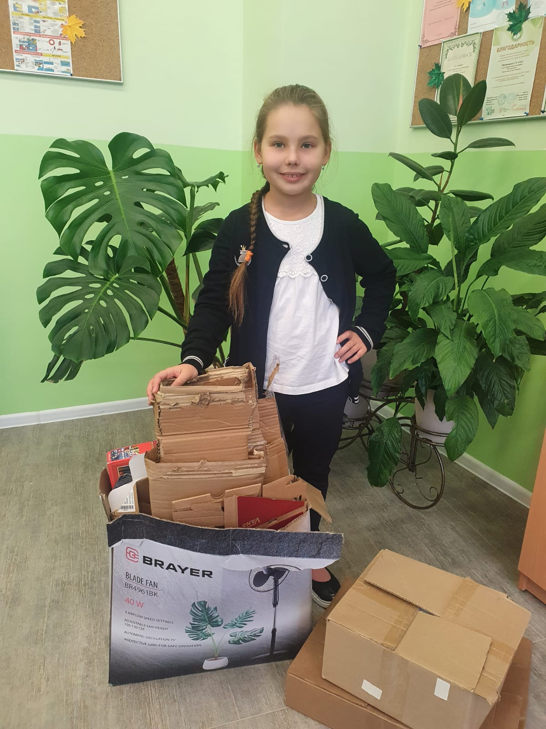

Slide 23
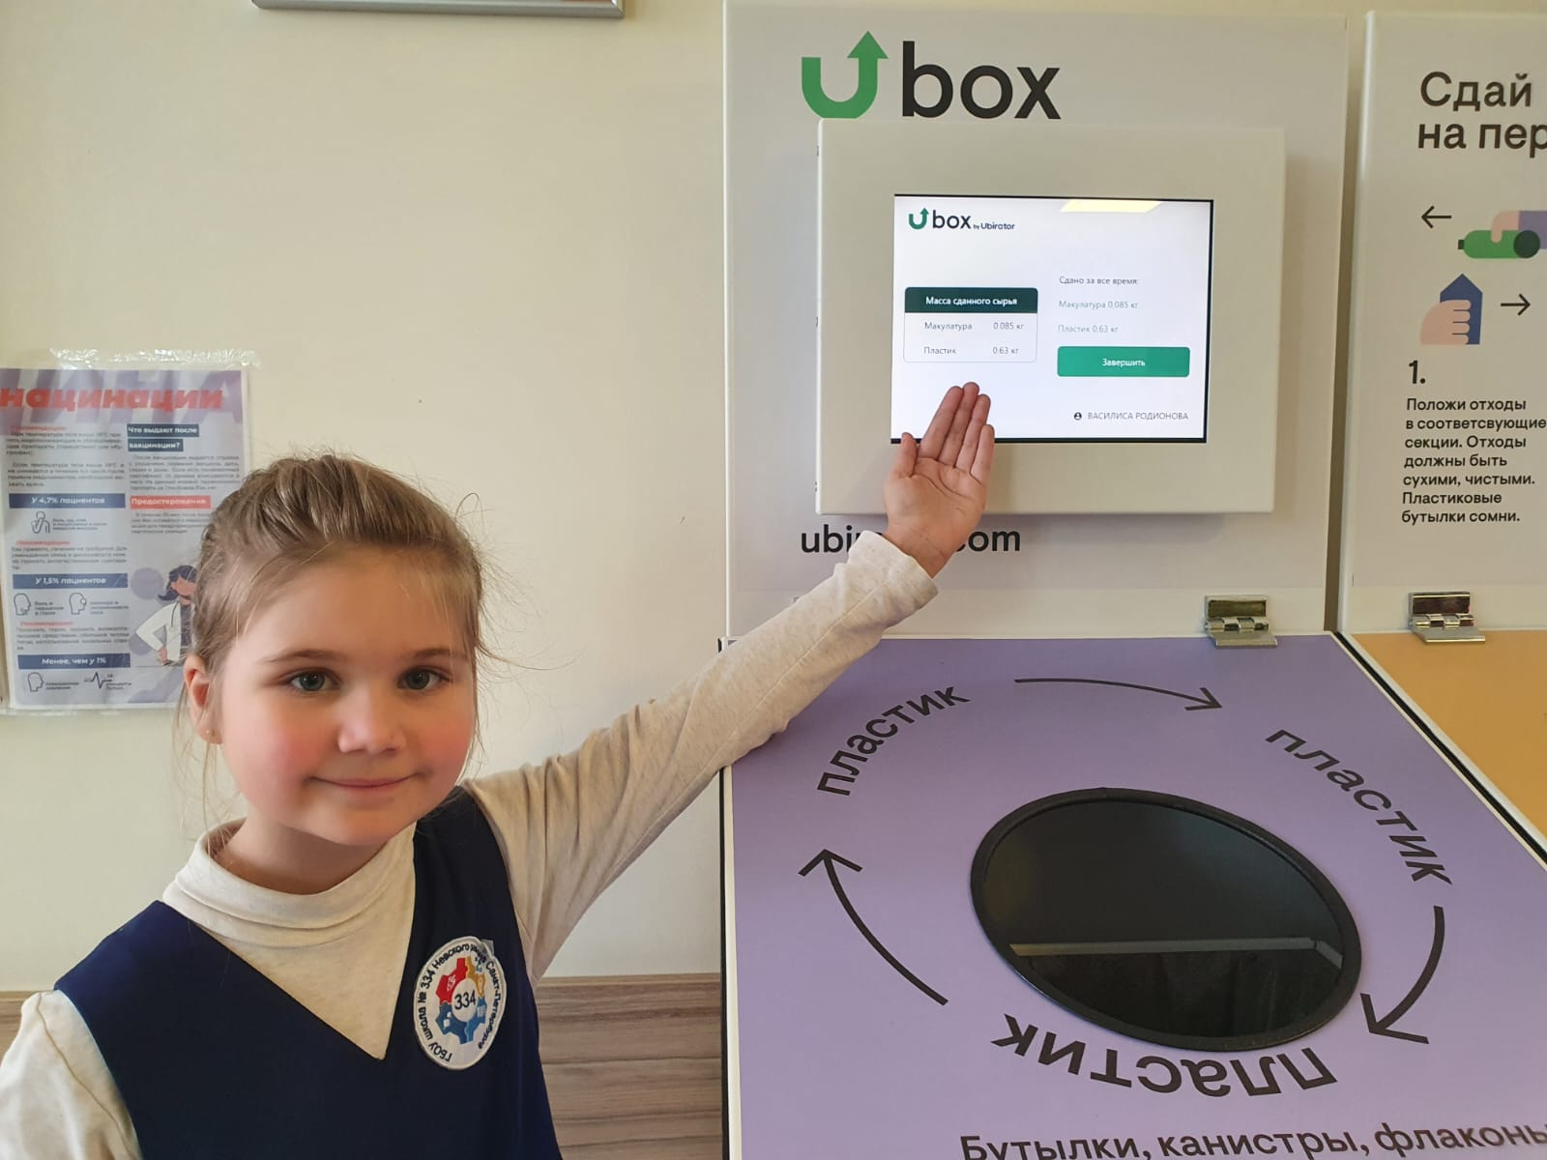
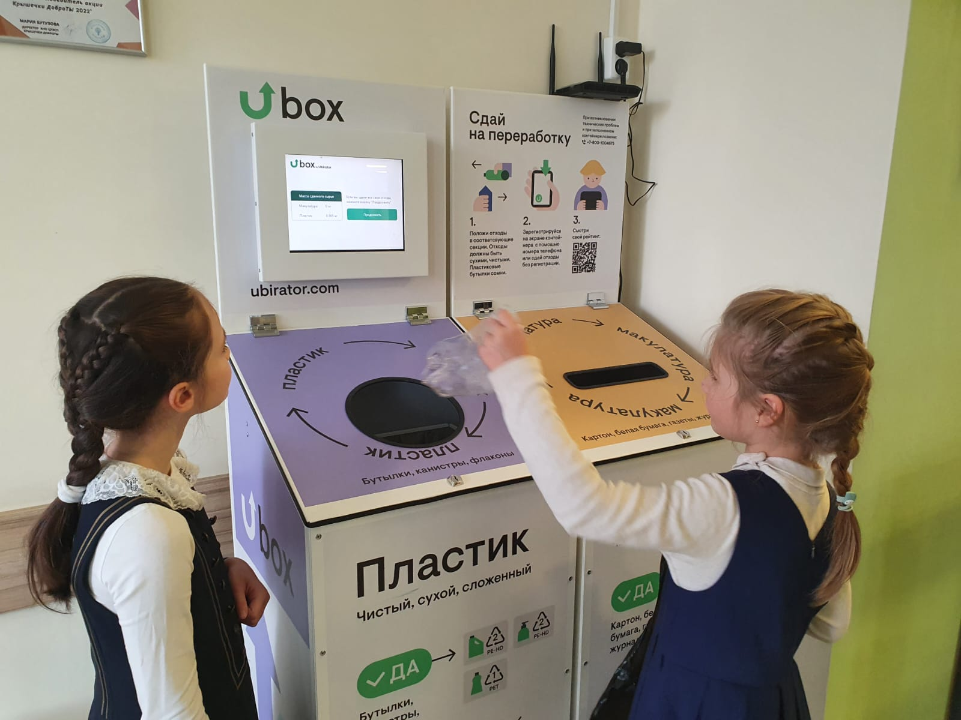

Slide 24
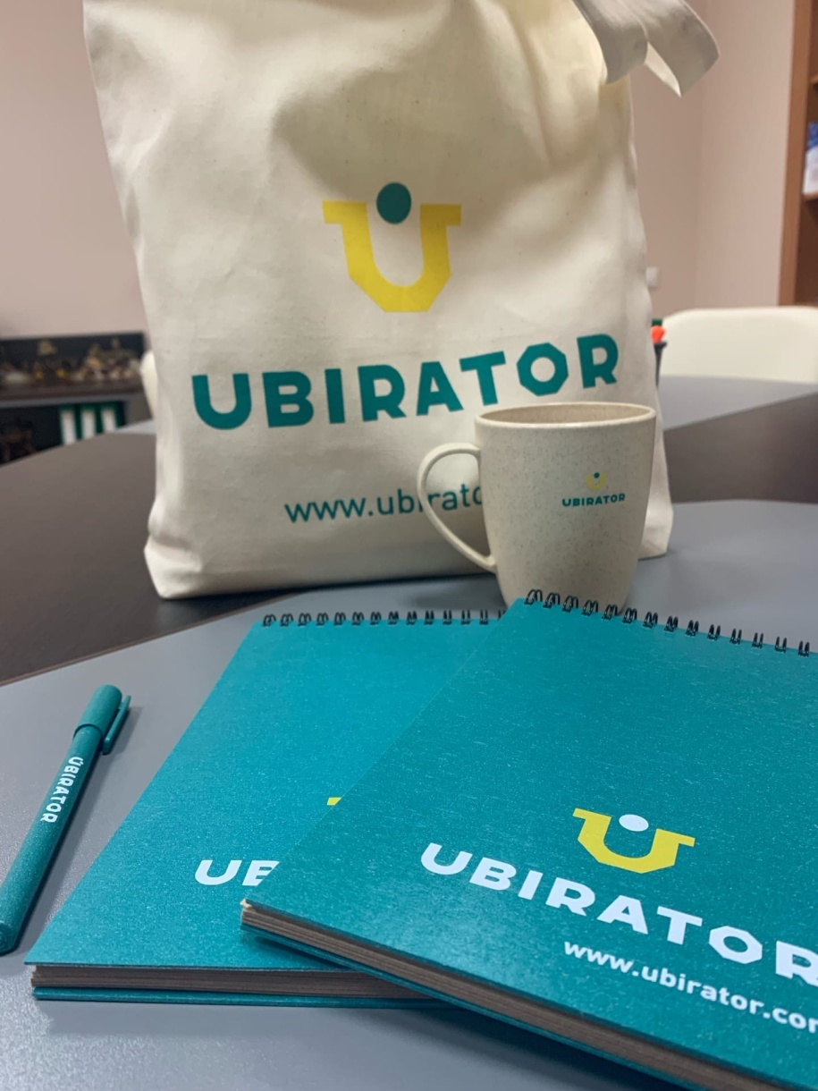


Slide 25


Slide 26
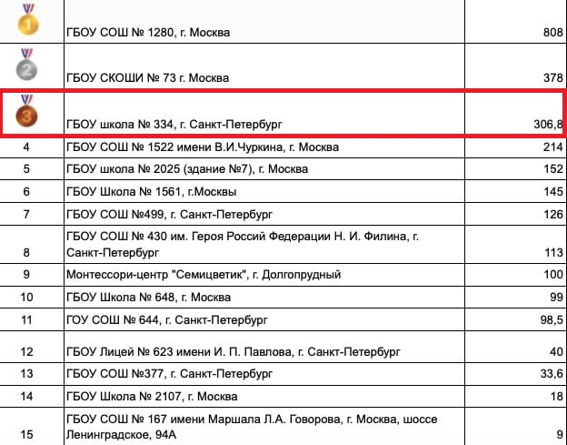
Итоги проекта
в 2021 – 2022 уч. году

Slide 27

Спасибо за внимание!

